Slide 1
МО «Улаганский район»
2020 год.

Slide 2
На территории МО «Улаганский район» проживает 28 национальностей и народностей:
теленгиты – 78%, русские – 15%, казахи – 5%, и представители многих других национальностей – 2%.

Slide 3
Муниципальные нормативно-правовые акты, обеспечивающие реализацию государственной национальной политики, меры по предупреждению межнациональных конфликтов и профилактике экстремистской деятельности на территории МО «Улаганский район»:
- План мероприятий по реализации в муниципальном образовании «Улаганский район» Стратегии государственной национальной политики Российской Федерации на период до 2025 года в 2019 – 2025 годах, утвержден Постановлением Администрации МО «Улаганский район» от 25 января 2019 года № 36/1;
- План мероприятий по реализации Стратегии противодействия экстремизму в Российской Федерации до 2025 года на территории муниципального образования «Улаганский район»;
- Ведомственная целевая программа Профилактика экстремизма, а также минимизации и (или) ликвидации последствий проявлений экстремизма на территории МО «Улаганский район» на 2017-2019 годы, утвержден Протоколом №1 на заседании комиссии администрации МО «Улаганский район» 10.02.2017 года.
- В соответствии с Постановлением Правительства Республики Алтай от22.04.2013 года № 110, постановлением главы МО «Улаганский район» от 20.03.2015 года № 191 утверждена система мониторинга и оперативного реагирования на проявления религиозного и национального экстремизма в Улаганском районе, принят план мероприятий по профилактике экстремизма по межнациональным признакам на территории Улаганского района.

Slide 4
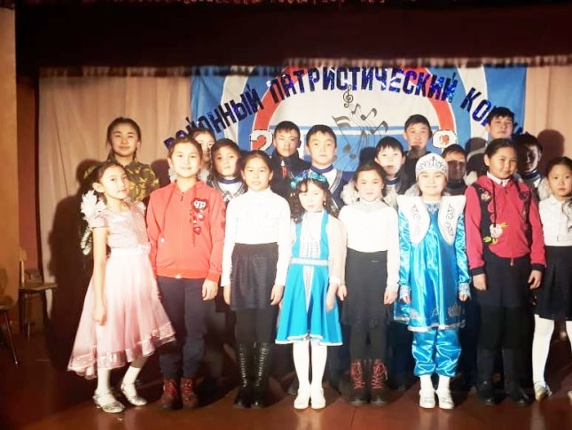
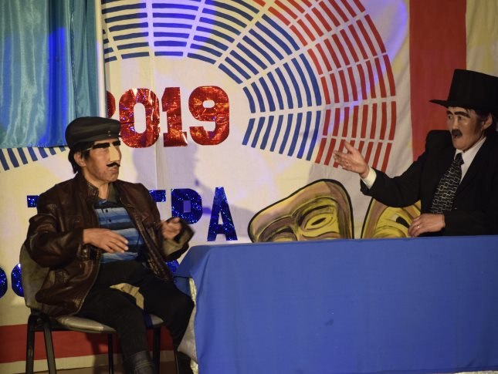
5 февраля в РДК с.Улаган прошел районный патриотический конкурс «Мы родины своей сыны», посвященный Году театра и 30 –летию вывода советских войск из Афганистана.

Slide 5
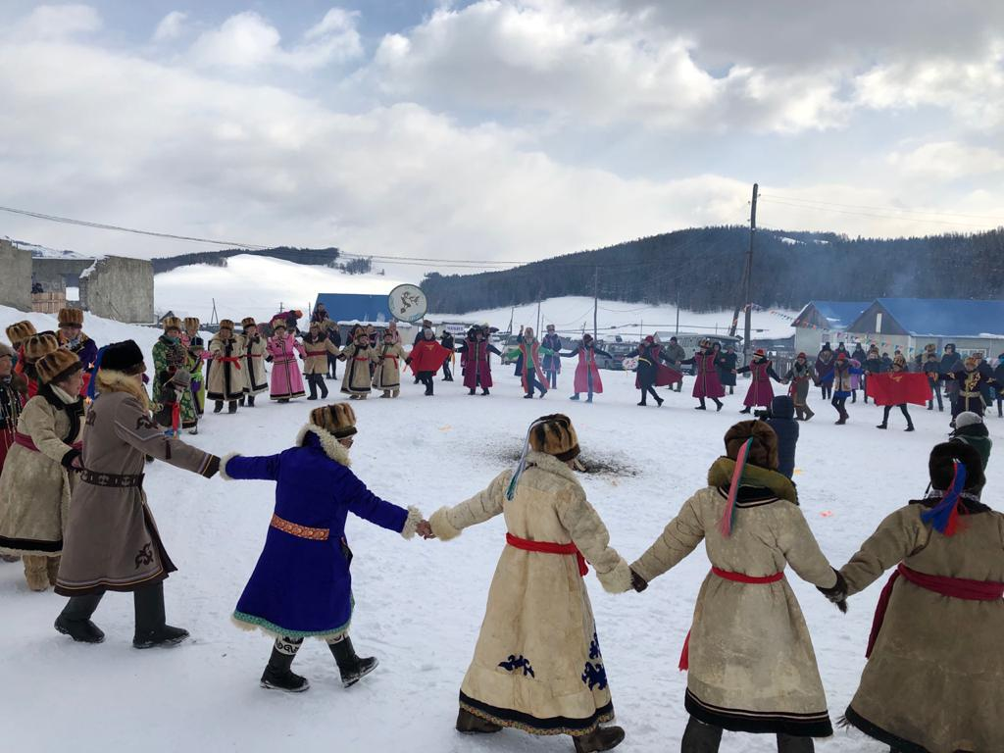
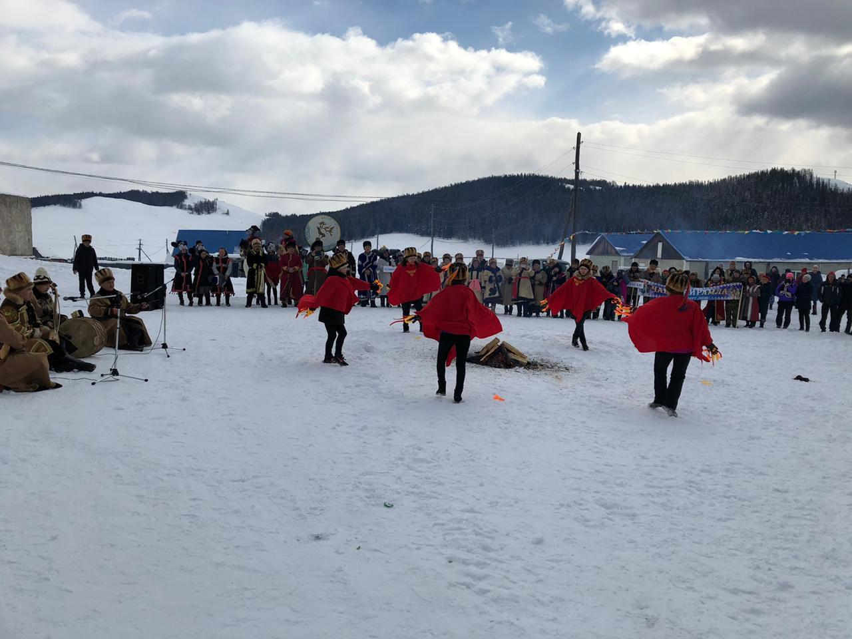
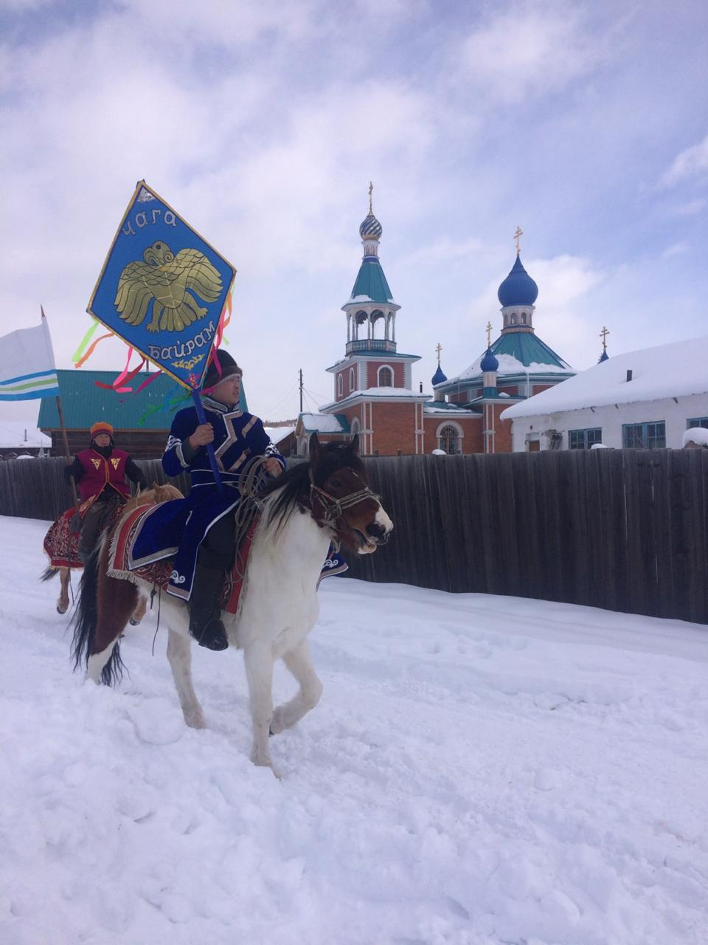
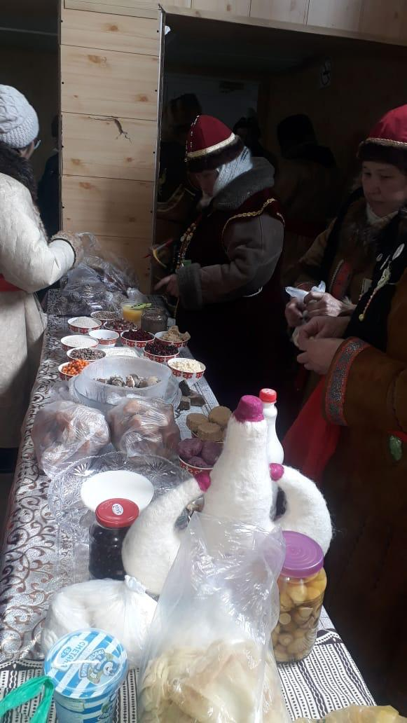
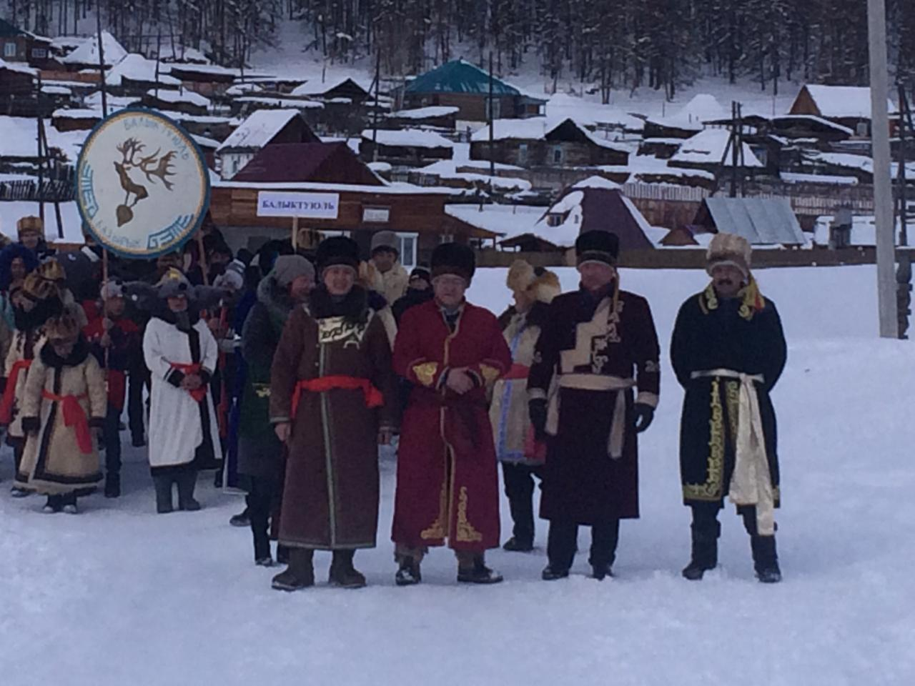
26 февраля жители Улаганского района праздновали «Чага -_Байрам» - это новый год по лунному календарю.

Slide 6
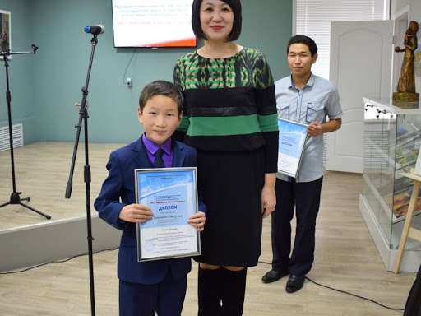
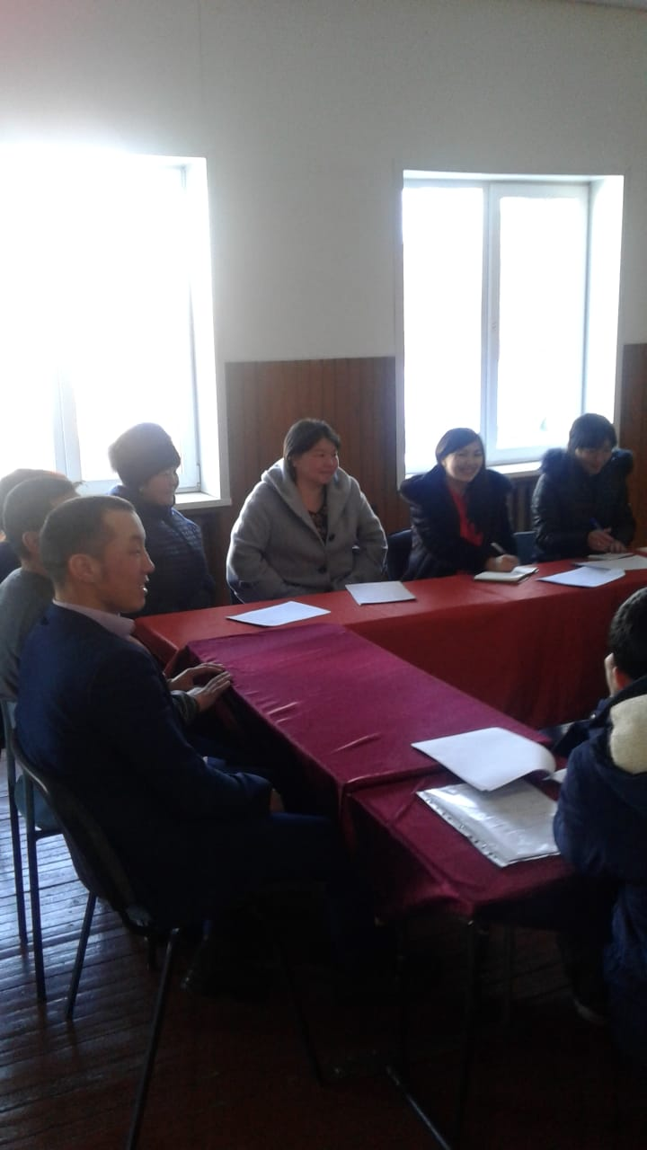
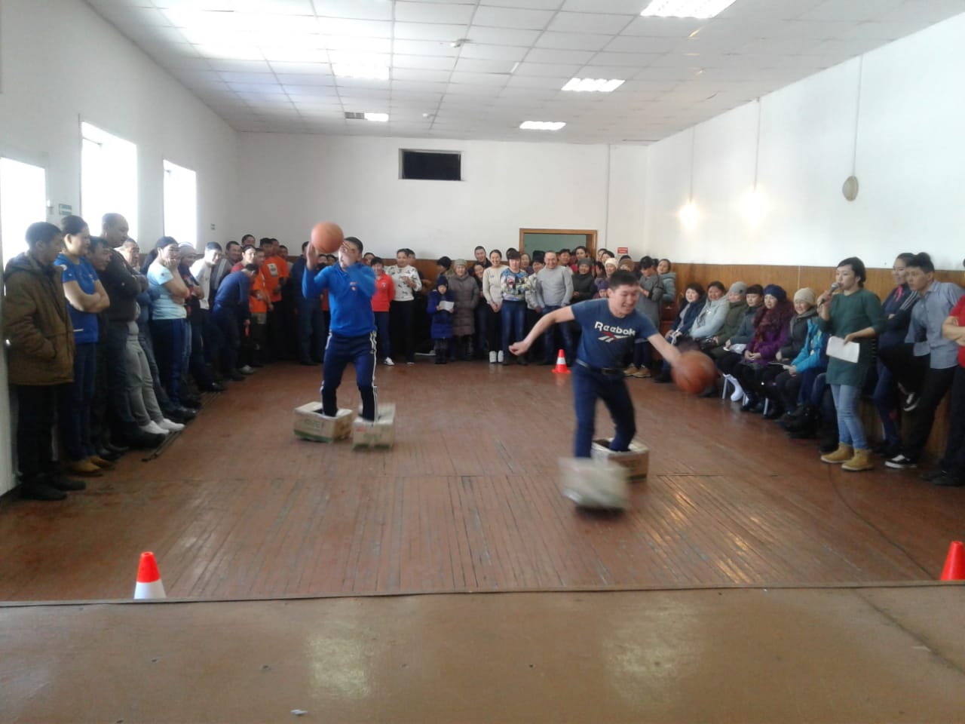
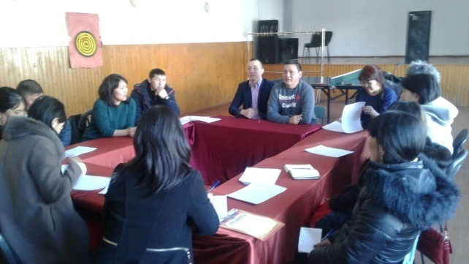
7 марта в МБОУ «Улаганская СОШ» среди обучающихся старших классов проводили тренинг квест «Зажигай по жизни!» «Я против наркотика: мое отношение к проблеме наркомании», семинар - тренинг "Молодежь против экстремизма». Участвовало 50 обучающихся.
Цель: создание условий для популяризаций здорового образа жизни среди молодежи под девизом - Мы выбираем, здоровье, активность, спорт, жизнь! И это – наш выбор! Молодежь против экстремизма.

Slide 7
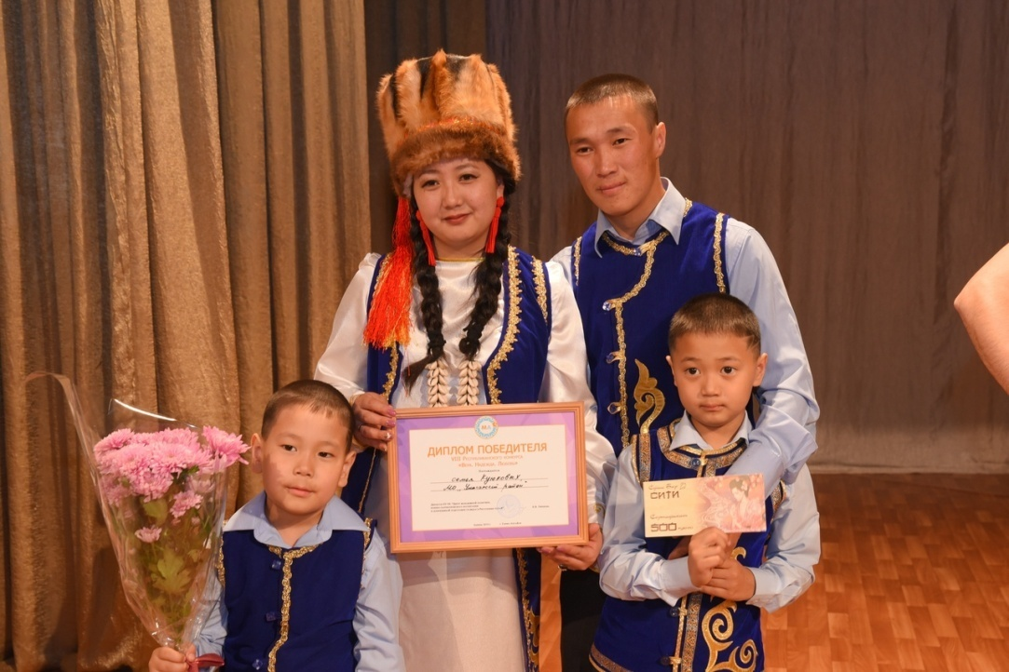
20 марта в РДК прошел районный конкурс молодых семей «Вера, Надежда, Любовь». Целью данного конкурса является укрепление и поддержка института семьи в Республике Алтай на основе возрождения и развития духовных и национальных традиций.

Slide 8
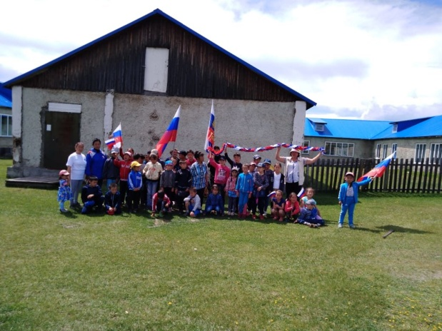
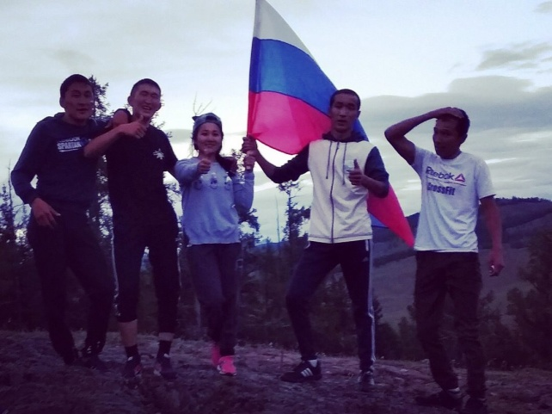
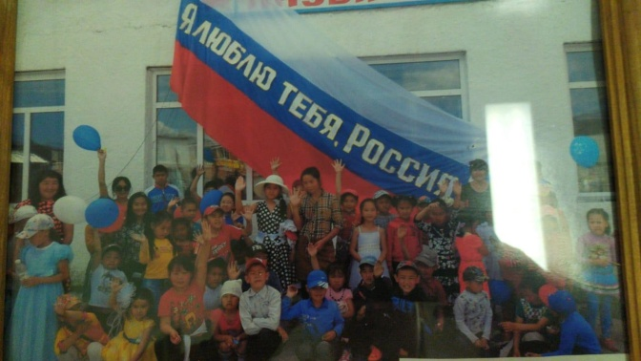
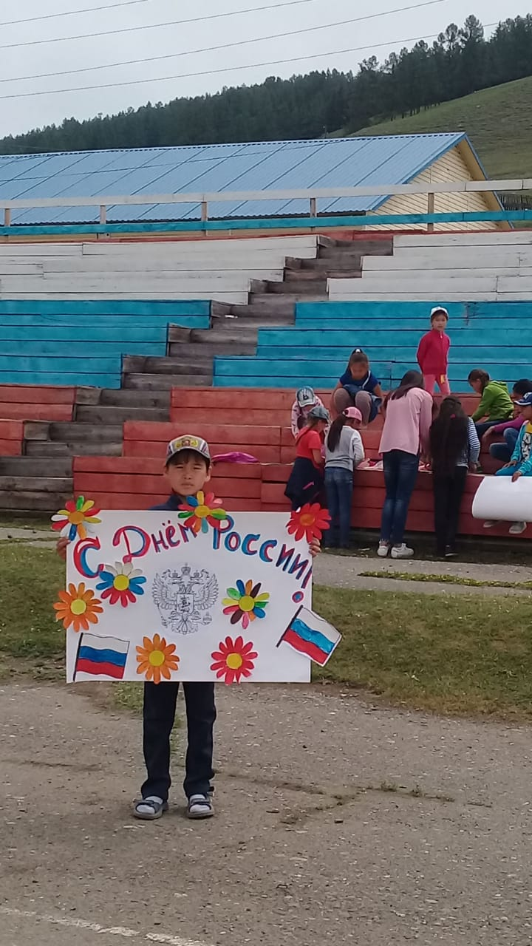
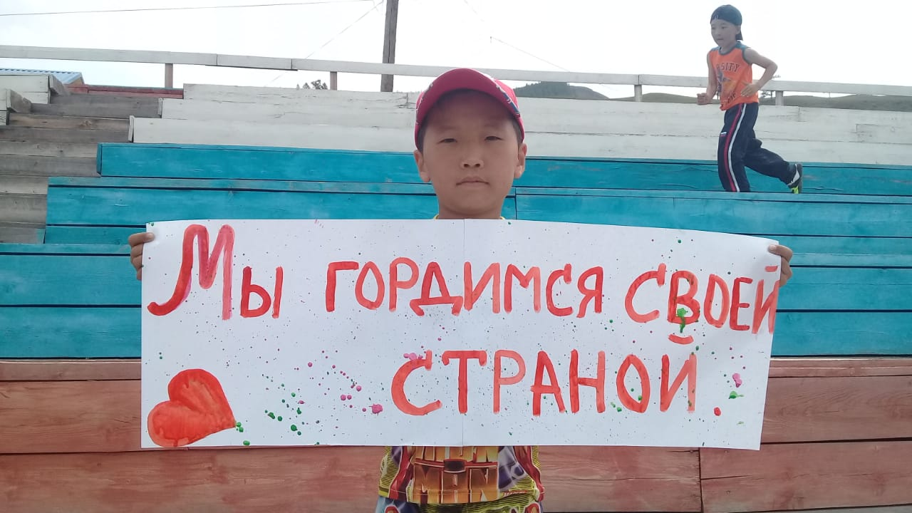
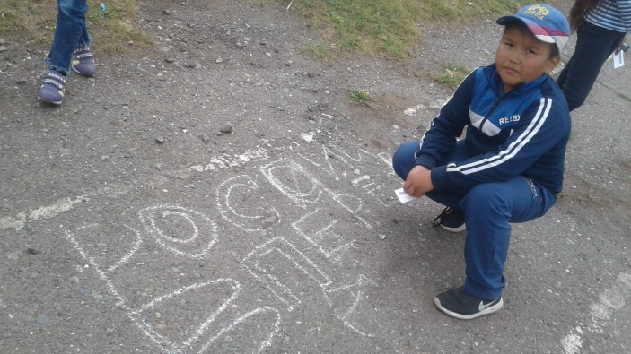
12 июня в День России проводили акцию «Цветущий триколор» и викторину «Я люблю тебя Россия!» участниками были дети а так же и молодежь. Традиционное мероприятие закончились концертной программой на стадионе «Башкаус».

Slide 9
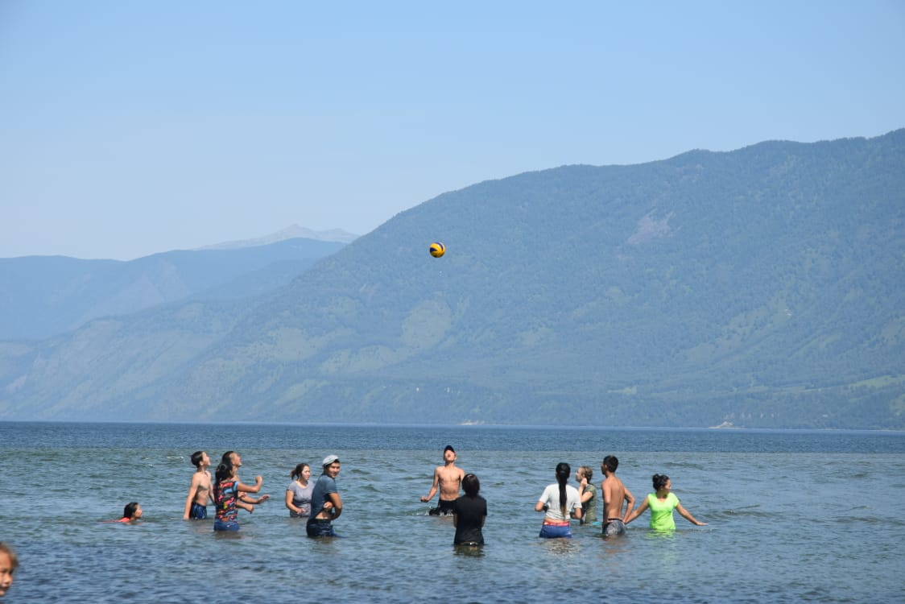
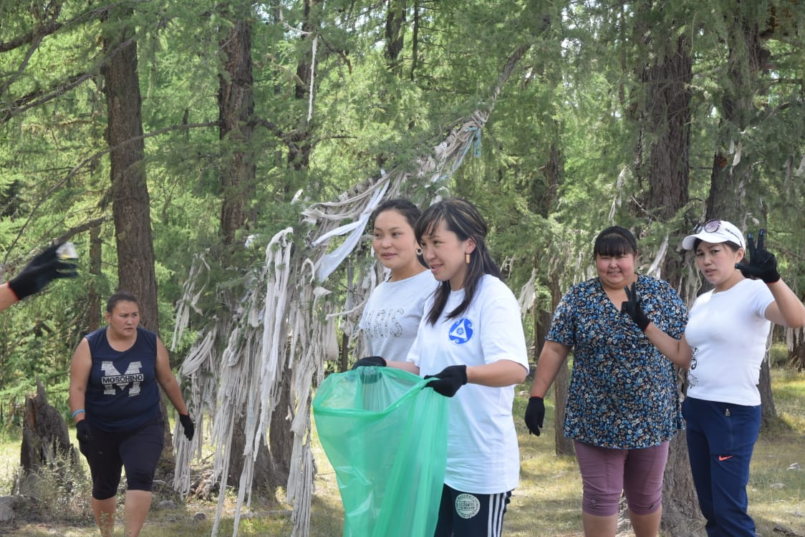
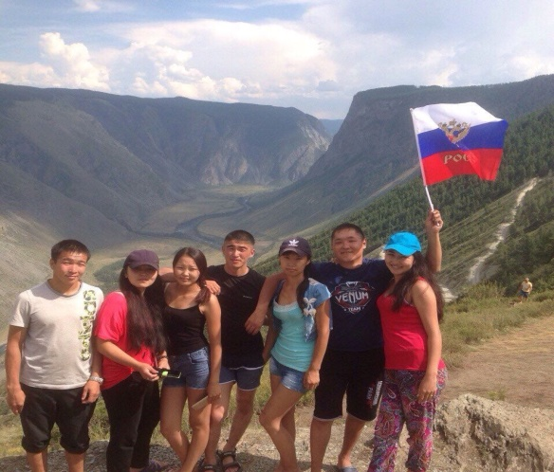
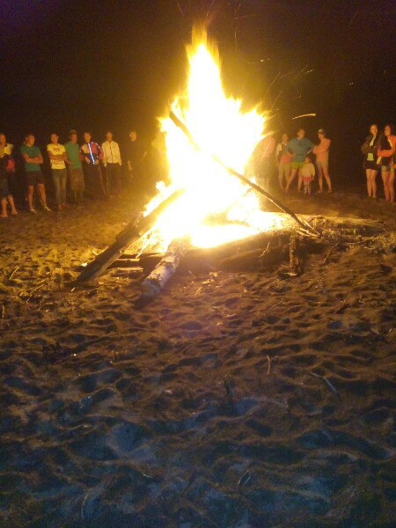
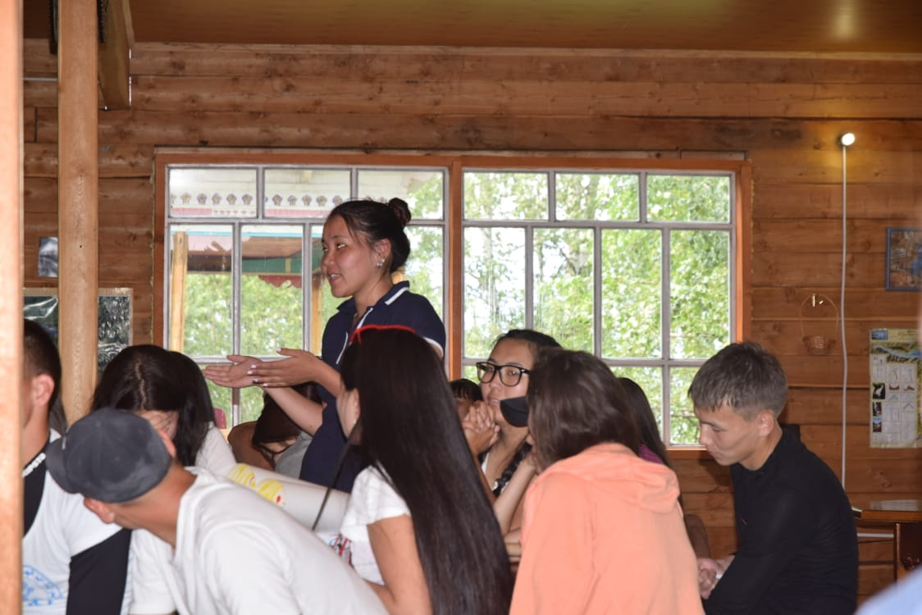
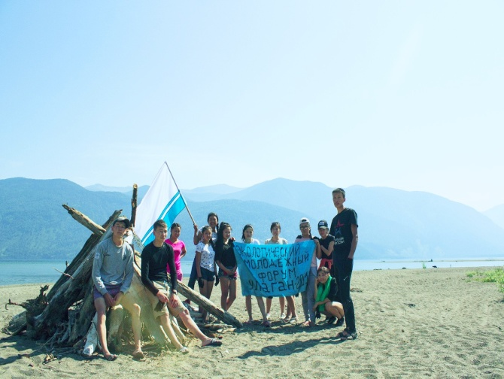
«Территория молодых сердец» 26-28 июля на берегу Телецкого озера провели экологический молодежный форум «Территория молодых сердец». Основной целью, конечно же, являлось повышение экологической культуры молодежи, в связи с этим по дороге до места назначения были расчищены перевалы «Пазырык», «Кату-Ярык» и берег Телецкого озера. Так же и целью является пропаганда здорового образа жизни, делением опыта традиций и обычаев (завязывание jялама, почитание горных духов, духов огня и т.д), знакомство между молодежью Республики Алтай.

Slide 10
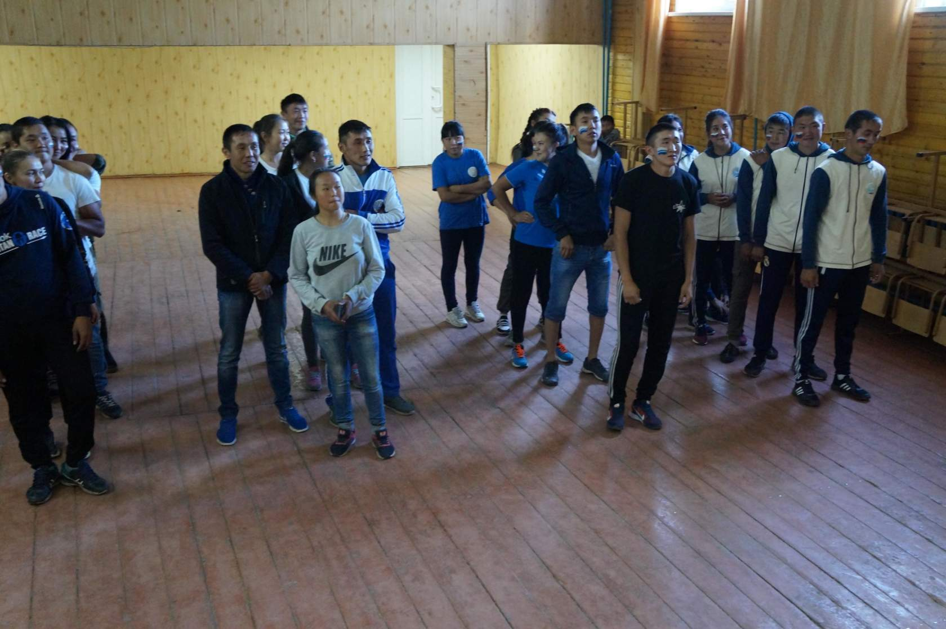
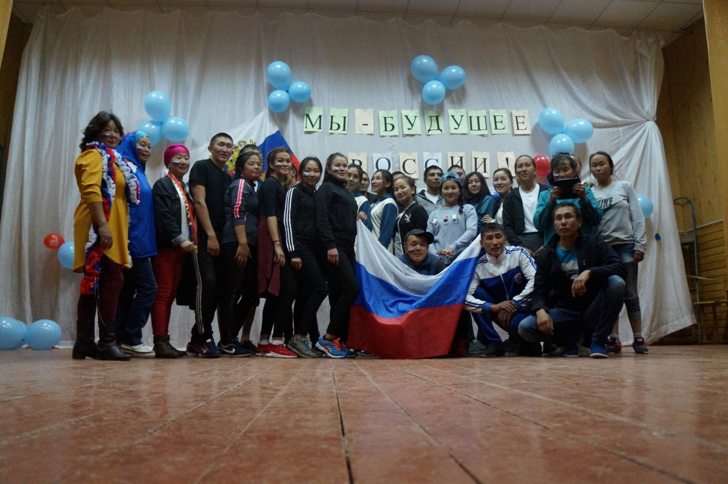
7 ноября, в районном ДК села Улаган прошла тематическая дискотека посвященная, ко Дню народного Единства. Участниками дискотеки были молодежь и учащиеся старше 14 лет. Проводились викторины, игры, всем участникам были вручены памятные сувениры.

Slide 11
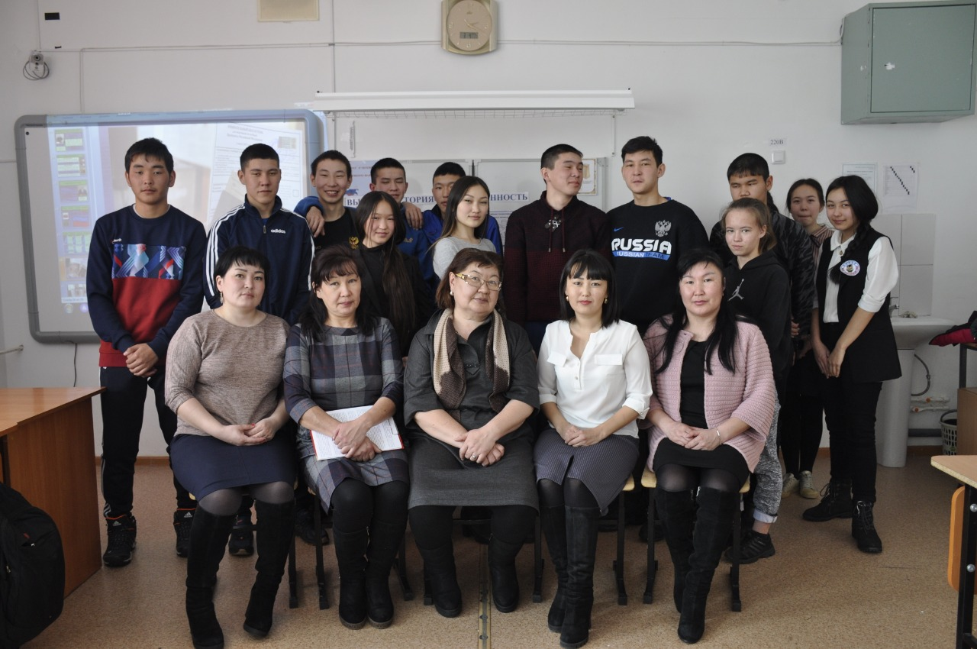
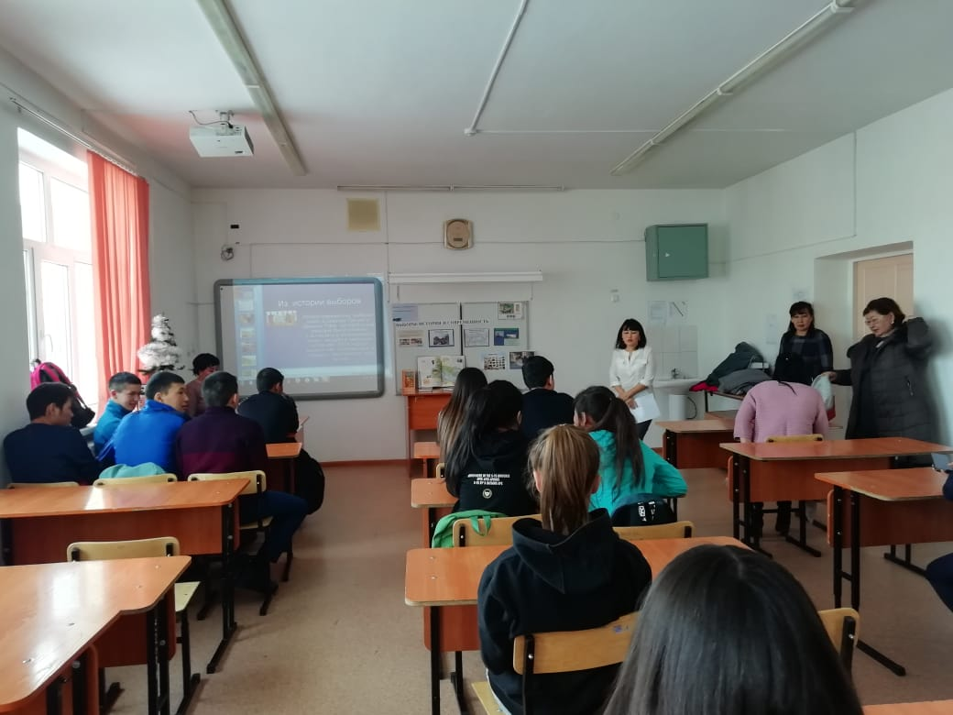
12 декабря в Улаганской Сельской Библиотеке провели час информации «Я – гражданин России», посвященный Дню Конституции России.

Slide 12
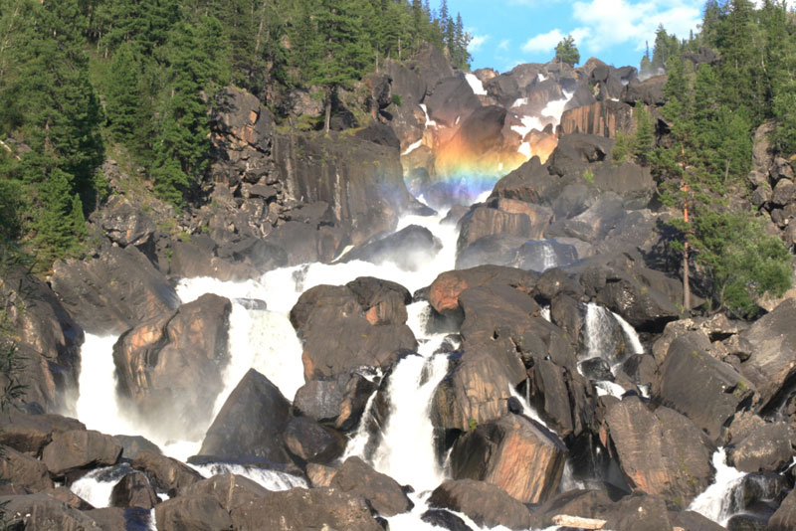
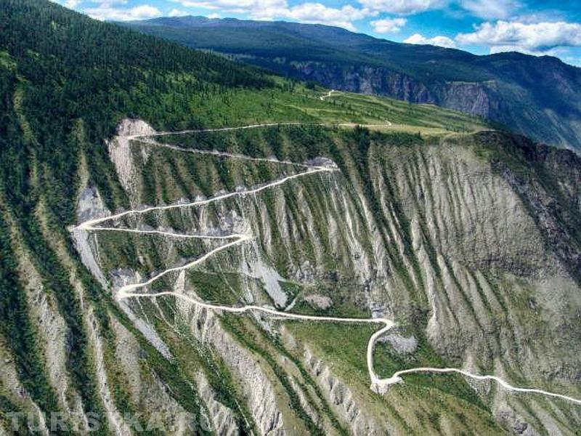
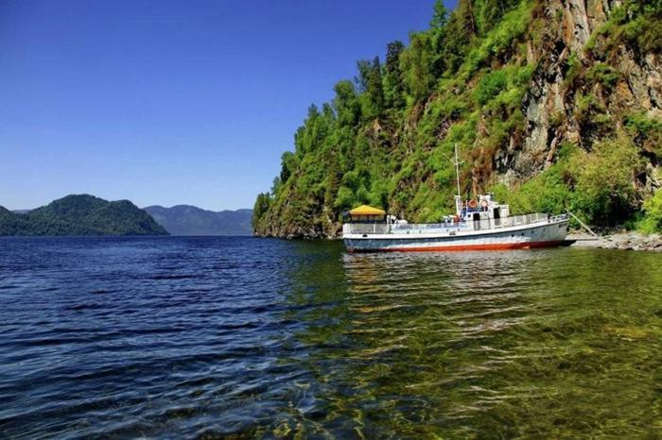
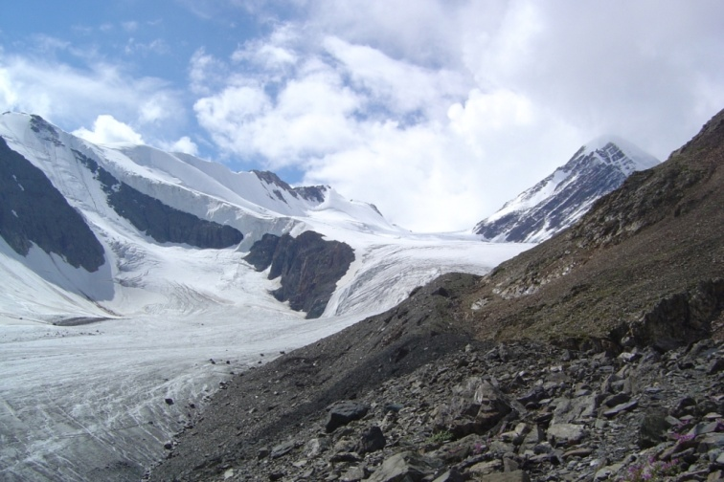
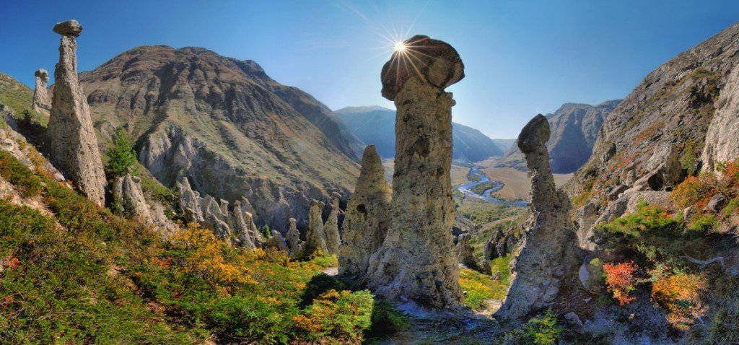
Улаган приглашает гостей, посетить наш район с целью познакомиться с нашей культурой, традициями и обычаями. А так же насладиться неописуемой красотой природы величественного Улагана.

